Slide 1
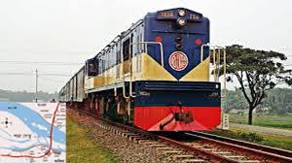
শুভেচ্ছা

Slide 2
শিক্ষক পরিচিতি
মোঃ দিয়ানত আলী শেখ
সহকারি শিক্ষক (আই সি টি)
রামনগর হরিপদ মাদ্যমিক বিদ্যালয়,
মাগুরা সদর, মাগুরা।
মোবাঃ ০১৭৪৯৬০৪১২৭
বিষয়ঃ ভূগোল ও পরিবেশ
শ্রেণীঃ নবম
অধ্যায়ঃদ্বাদশ (যাতায়াত ব্যবস্থা)
সময়ঃ ৫০ মিনিট

Slide 3
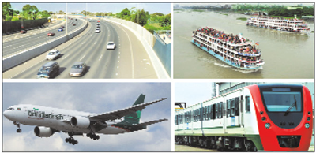
তোমরা নিচের ছবিগুলো দেখ এবং আজকের পাঠের বিষয়টা বলার চেষ্টা কর।

Slide 4
আজকের পাঠ
বাংলাদেশের যাতায়াত ব্যবস্থা

Slide 5
শিখনফল
এই পাঠ শেষে শিক্ষার্থীরা ...............
বাংলাদেশের সড়কপথ, রেলপথ, নৌপথ ও আকাশপথের বর্ণনা করতে পারবে ।
যোগাযোগ ও পরিবহনে সড়কপথ, রেলপথ, নৌপথের গুরুত্ব বিশ্লেষণ করতে পারবে ।

Slide 6
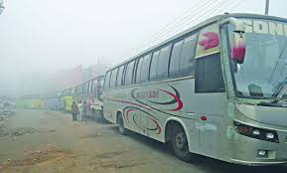
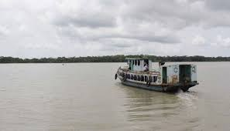
তোমরা কী বলতে পারবে এখানে কয় ধরণের যাতায়াতের ছবি দেখা যাচ্ছে ?
স্থলপথ
জলপথ
আকাশপথ

Slide 7
বাংলাদেশের যাতায়াত ব্যবস্থা
স্থলপথ
জলপথ
আকাশপথ
সড়কপথ
রেলপথ
নৌপথ
সমুদ্রপথ

Slide 8
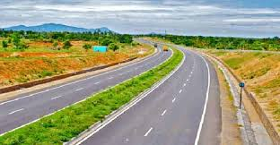
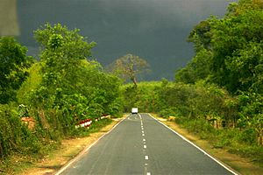
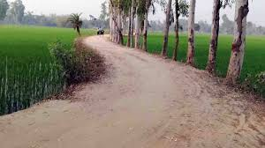
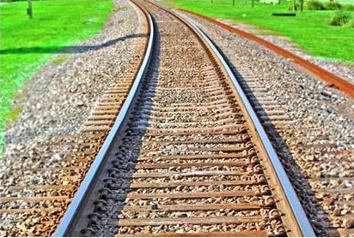
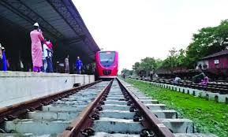
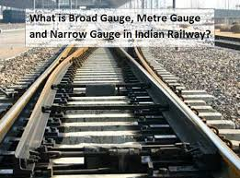
তোমরা কী বলতে পারবে সড়কপথ কত প্রকার ?
জাতীয় মহাসড়ক
আঞ্চলিক মহাসড়ক
কাঁচা সড়ক
রেলপথ কত প্রকার তোমরা কী বলতে পারবে ?
মিটারগেজ রেলপথ
ডুয়েলগেজ রেলপথ
ব্রডগেজ রেলপথ

Slide 9
একক কাজ
বাংলাদেশের রেলপথের প্রকারভেদ লেখ।

Slide 10
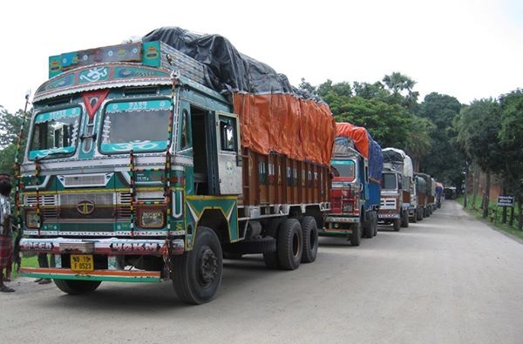
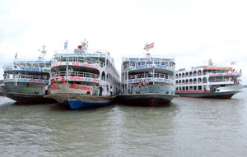
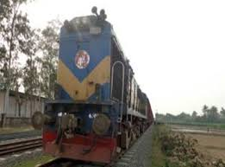
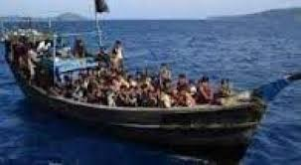
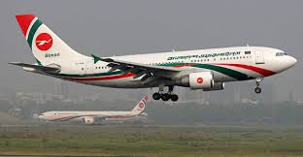
ছবিগুলো দেখে তোমরা কী বলতে পারবে বাংলাদেশের যাতায়াত ও পরিবহনে এদের গুরুত্ব কতটুকু ?

Slide 11
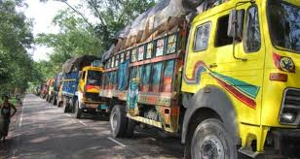
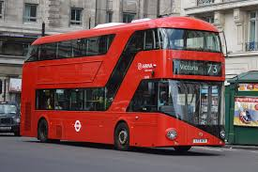
সড়কপথের গুরুত্ব
পণ্যবাহী ট্রাক
যাত্রীবাহী বাস
উৎপাদিত কৃষিপণ্য বণ্টন, দ্রুত যোগাযোগ ও বাজার ব্যবস্থার উন্নতির জন্য সড়কপথ অত্যন্ত গুরুত্বপূর্ণ ।

Slide 12
সড়কপথের তথ্য ছক
সাল | ২০১০ | ২০১১ | ২০১২
জাতীয় মহাসড়ক কিমি | ৩,৪৭৮ | ৩,৪৯২ | ৩,৫৭০
আঞ্চলিক মহাসড়ক (কিমি) | ৪,২২২ | ৪,২৬২ | ৪,৩২৩
কাচাঁ সড়ক (কিমি) | ১৩,২৪৮ | ১৩,২৮০ | ১৩,৬৭৮
মোট | ২০,৯৪৮ | ২১,০৪০ | ২১,৪৬২
উৎসঃ বাংলাদেশ অর্থনৈতিক সমীক্ষা ২০১৩

Slide 13
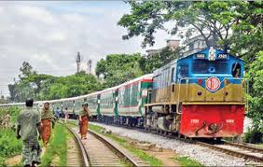
রেলপথের গুরুত্ব
বাংলাদেশে রেলপথের পরিমান অল্প হলেও ভারী দ্রব্য পরিবহন, শিল্প ও কৃষিজ দ্রব্য, শ্রমিক পরিবহন প্রভৃতি ক্ষেত্রে গুরুত্বপূর্ণ ভূমিকা পালন করছে।

Slide 14
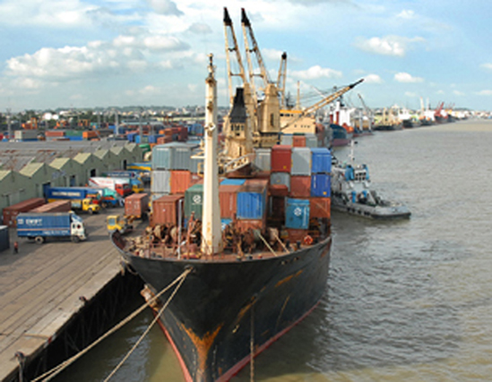
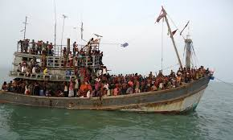
জলপথের গুরুত্ব
দেশের অভ্যন্তরে এবং আন্তর্জাতিক বাণিজ্য জলপথ তথা নৌপথ ও সমুদ্রপথ গুরুত্বপূর্ণ ভূমিকা পালন করে।

Slide 15
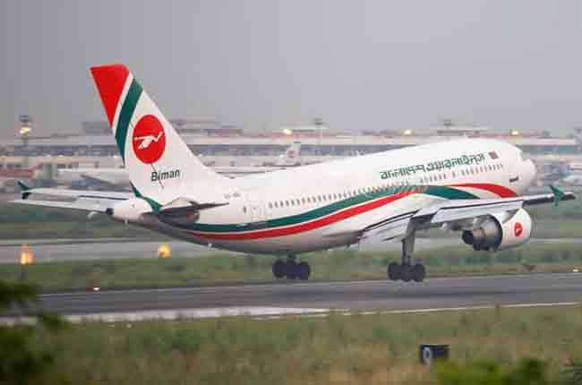
আকাশ পথের গুরুত্ব
দ্রত ডাক চলাচল এবং পচনশীল দ্রব্য প্রেরণেও আকাশপথের যথেষ্ট গুরুত্ব আছে।

Slide 16
দলগত কাজ
সময় ৬ মিনিট
যাতায়াত ও পরিবহনে সড়ক পথের গুরুত্ব লেখ ।

Slide 17
মূল্যায়ন
১। বাংলাদেশের সড়কপথ কত প্রকার ?
(ক) ২ (খ) ৩ (গ) ৪ (ঘ) ৫
২। নৌকা কোন পথের যান ?
(ক) সড়কপথ (খ) নৌপথ (গ) রেলপথ (ঘ) আকাশপথ

Slide 18
বাড়ির কাজ
বাংলাদেশের যাতায়াত ও পরিবহনে সড়কপথ,জলপথ ও আকাশ পথের মধ্যে কোনটার ভূমিকা বেশি গুরুত্বপূর্ণ বলে তুমি মনে কর ? যুক্তিসহ লিখে আনবে ।

Slide 19
ধন্যবাদ

